Slide 1
Международный форум потребительской кооперации в г. Чебоксары
20-21 сентября 2024 г.

Slide 2




О ФОРУМЕ
Международный форум потребительской кооперации пройдет с 20 по 21 сентября 2024 года в городе Чебоксары
Проводится при поддержке Главы Чувашской Республики
Аудитория форума:
  Руководители и представители региональных союзов потребительских обществ системы Центросоюза из 71 региона России
  Представители кооперативных организаций и объединений из дружественных стран
  Главы регионов, представители федеральных и региональных органов власти
  Представители малого и среднего бизнеса
  Партнеры потребительской кооперации
  Студенты и преподаватели образовательных организаций системы потребительской кооперации
  Средства массовой информации

Slide 3
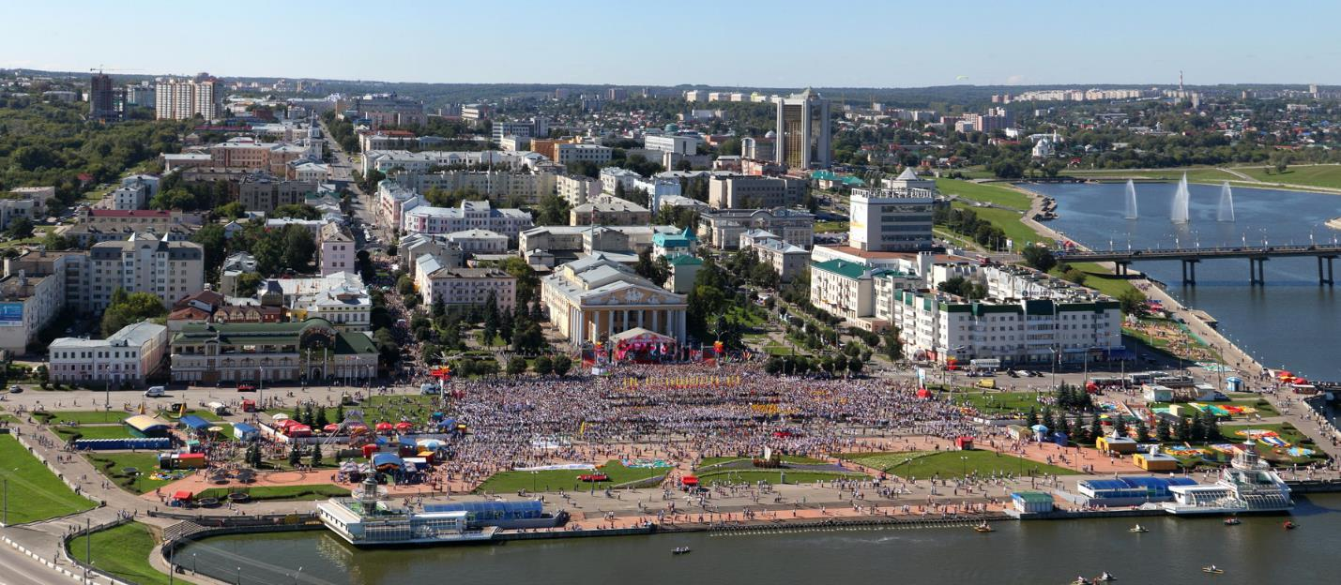

ПЛОЩАДКИ ПРОВЕДЕНИЯ ФОРУМА
Предварительно площадками для проведения мероприятий Форума станут:
Красная площадь
Чувашская государственная филармония
Чебоксарский кооперативный техникум
Чувашская государственная филармония
Красная площадь
Представлена предварительная информация, окончательные адреса площадок будут приведены в программе Форума, которая будет направлена дополнительно

Slide 4
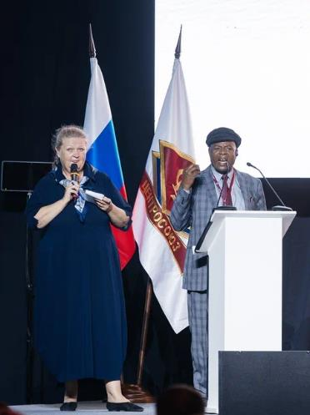

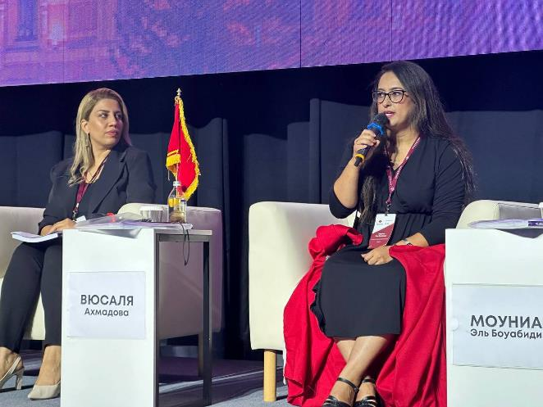
МЕЖДУНАРОДНАЯ ПРОГРАММА
В работе Форума примут участие представители Международного кооперативного альянса, делегации кооперативных организаций дружественных стран, включая Республику Беларусь, Исламскую республику Иран, Южно-Африканскую республику, Китайскую народную республику, а также других стран и региональных объединений

Slide 5
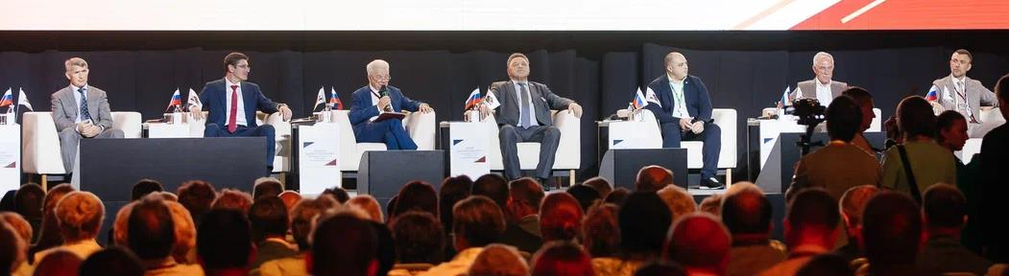
ПЛЕНАРНОЕ ЗАСЕДАНИЕ ФОРУМА
Модератор: Д.Л. Зубов, председатель Совета Центросоюза Российской Федерации
На заседании выступят главы регионов, представители федеральных органов законодательной и исполнительной власти, иностранные гости
Дата проведения: 20 сентября 2024 года

Slide 6
ЭКСПОЗИЦИИ ДОСТИЖЕНИЙ И ПРОЕКТОВ ПОТРЕБИТЕЛЬСКОЙ КООПЕРАЦИИ
Региональные экспозиции
Возрождение потребительской кооперации в новых субъектах РФ. Помощь потребительской кооперации в период проведения специальной военной операции (СВО). Реабилитация участников СВО
Кооперативное образование, патриотическое воспитание, студенческие отряды
Семейные традиции - династии
Народные художественные промыслы, региональные бренды, народные традиции и этнокультура, мастер-классы
Заготовительная деятельность, современные технологии переработки и упаковки, торговля и общественное питание (в т.ч. авто шоу, презентация новых моделей автолавок и заготовительных пунктов)
Оптовые продовольственные рынки
СБЕР, маркетплейсы и цифровизация
Санаторно-курортная деятельность
Туризм и рекреация
Гастрономический фестиваль
Культурные и спортивные мероприятия

Slide 7
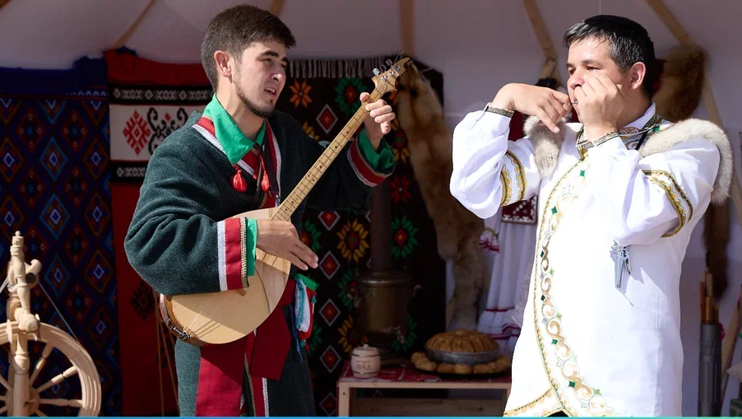
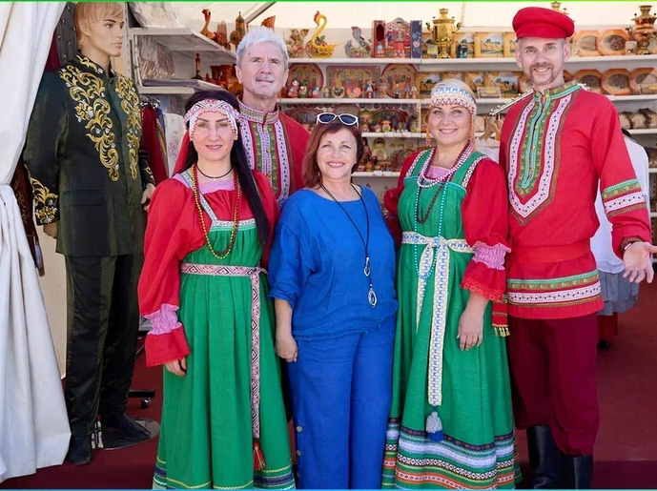
КУЛЬТУРНЫЕ И СПОРТИВНЫЕ МЕРОПРИЯТИЯ

Slide 8
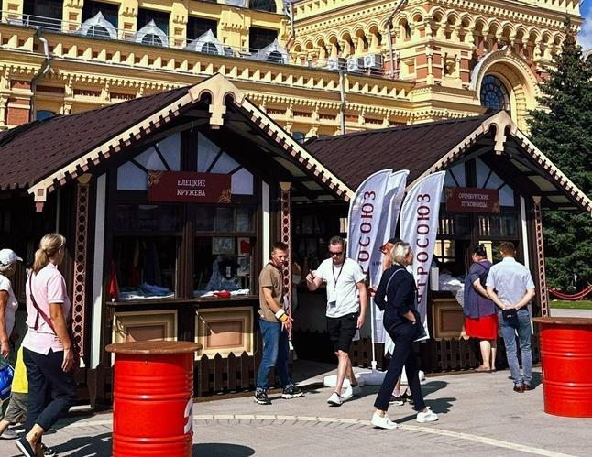
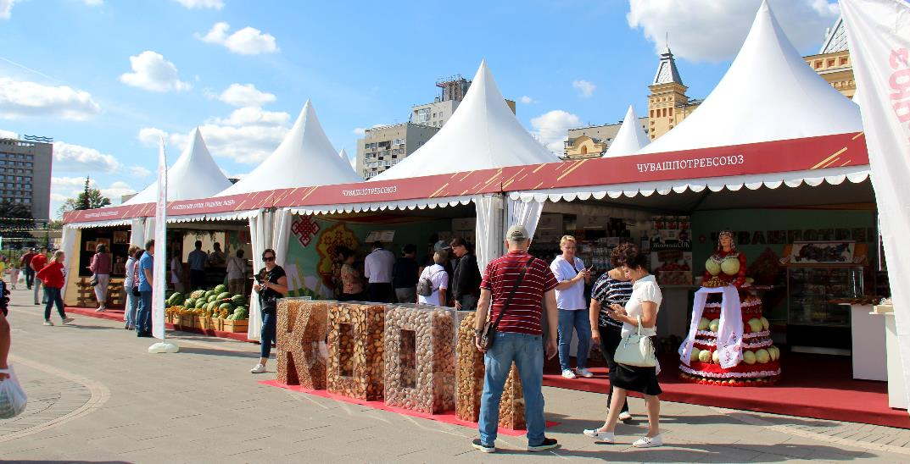
ЯРМАРКА
На ярмарке (20-22 сентября 2024 года) будет представлена продукция организаций потребительской кооперации и наших партнеров из 71 региона страны, в том числе уникальные товары – визитные карточки регионов.
Для гостей также подготовлена программа мастер-классов и иммерсивных представлений

Slide 9
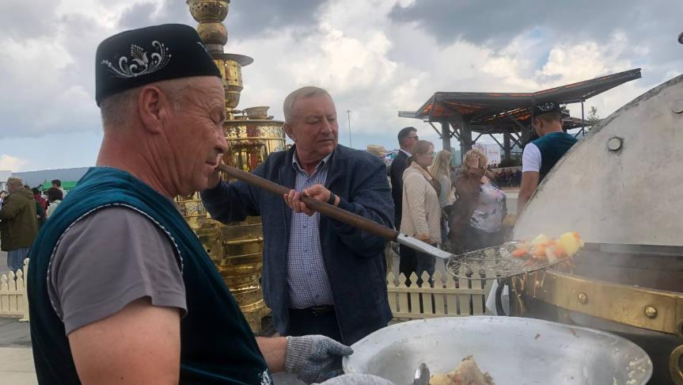
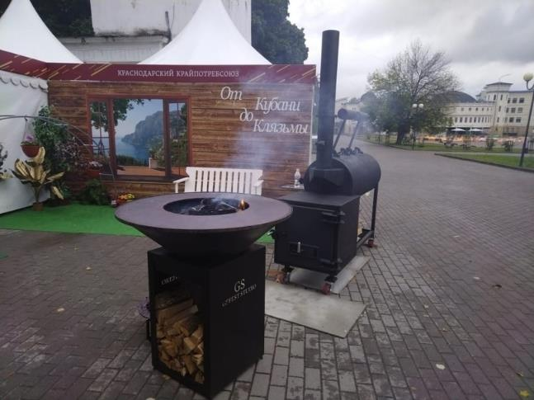
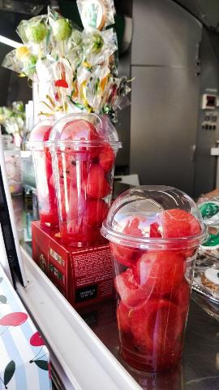
ГАСТРОНОМИЧЕСКИЙ ФЕСТИВАЛЬ
Гости Форума в рамках гастрономического фестиваля смогут попробовать национальные блюда и угощения, выступающие визитными карточками регионов – шурпу, кубанский борщ, астраханскую уху, фрэш из оренбургских арбузов и многое другое. Без преувеличения посетителей ожидает вкусное путешествие по родной стране

Slide 10
107996, г. Москва, ул. Гиляровского, 57 тел.: +7 (495) 684-18-03 info@rus.coop www.rus.coop

